Slide 1
田径成绩校准与比较计算器
软件工程二人项目
启明星：夏杨阳 2019111327 郭启正 2019110989

Slide 2

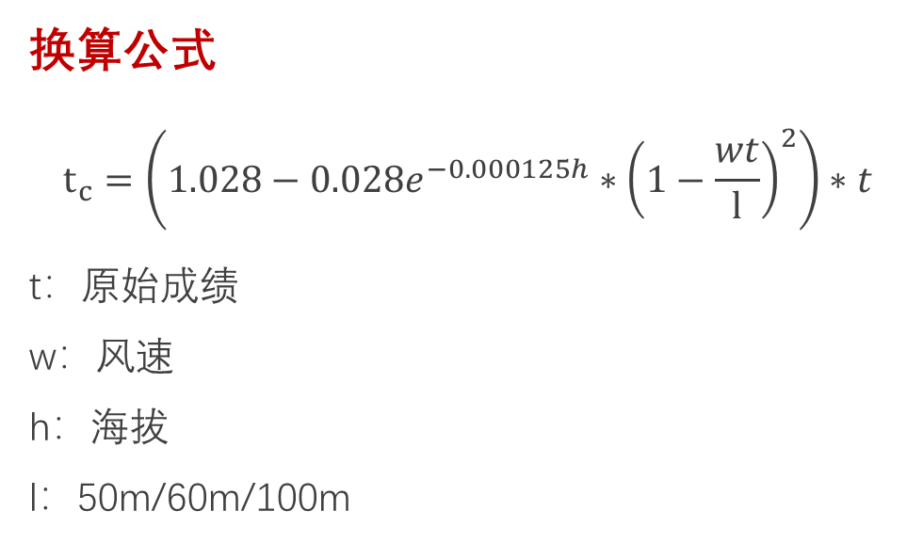
模块一：短跑成绩校准
短跑成绩影响因素
风速 海拔 道次
换算公式
$$t_{c}=\left(1.028−0.028e^{−0.000125h}∗{\left(1−\frac{wt}{l}\right)}^{2}\right)∗t$$
t：原始成绩
w：风速
h：海拔
l：50m/60m/100m
Jonas R. Mureika
芝加哥洛约拉大学物理学教授
Usain Bolt 9.62 s (9.58 s; +0.9 m/s; 34 m)
苏炳添 9.87 s (9.83 s; +0.9 m/s; 30 m)
200m/400m
不同成绩段、道次、性别

Slide 3
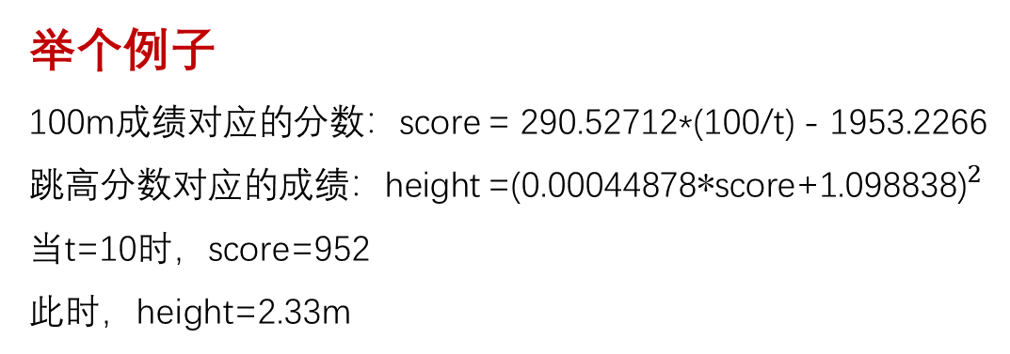
模块二：田径不同项目对比
体育成绩与分数的模型
Daniel Mercier通过对历史成绩的统计，给出了不同项目成绩对应分数的模型
计算指定项目的分数，然后根据这个分数得到另一个项目的成绩
举个例子
100m成绩对应的分数：score = 290.52712*(100/t) - 1953.2266
跳高分数对应的成绩：height =${\text{(0.00044878∗}\text{score}\text{+1.098838}\text{)}}^{2}$
当t=10时，score=952
此时，height=2.33m

Slide 4
具体功能
模块一：短跑成绩校准
选择项目(50/60/100/200/400)和性别
填写风速和海拔(或者选择给定城市自动填写海拔)
选择需要的精度(小数点后2位或3位)
计算出修正后的成绩，以及和原始成绩的差距
模块二：田径不同项目对比
选择项目一(跑步/跳高/跳远等)，填写该项目的成绩
选择需要对比的项目二
自动计算出项目一的分数
以及项目二相对于项目一的成绩

Slide 5
项目进度安排
实现扩充功能,比如文件处理、历史记录保存(10.10)
3
实现基础功能(10.5)
2
4
Debug(10.12)
1
学习PyQt，完善项目设计(9.30)

Slide 6
谢谢

